Slide 1
Trabalho de PE O empreendedorismo de Mark Zuckerberg
Apresentação, características, e referências.
16/03/2022 Lukas Fellipy M. de Almeida

Slide 2
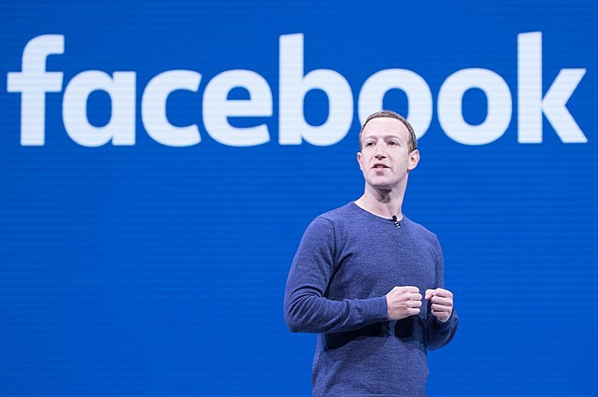
O famoso Mark Zuckerberg
Mark Elliot Zuckerberg nasceu em maio de 1984 na cidade de White Plains, no estado de Nova Iorque, nos Estados Unidos. É filho de uma psiquiatra e de um dentista. Era o único filho menino e tinha três irmãs. Durante sua vida esco-
lar, estudou na Ardsley High School, onde se destacou em arte e cultura clássica. Posteriormente, seria conhecido como um dos maio-res empreendedores do mundo, sendo conhecido como o criador do Facebook, e de muitos outros famosos aplicativos.
https://macmagazine.com.br/post/2018/10/31/mark-zuckerberg-nosso-maior-concorrente-e-de-longe-o-imessage/
https://www.ebiografia.com/mark_zuckerberg/

Slide 3
Características do Mark Zuckerberg
A paixão. Gostar do que faz, é algo compartilhado por todos empreendedores de sucesso, inclusive Mark, no caso dele a sua paixão é conectar as pessoas do mundo,através da tecnologia.
Inovador e ousado. O Facebook surgiu como uma rede social em Harvard e mudou muito até onde está. Mark, recebeu diversas critícas, e não teve medo de continuar com seu projeto, e hoje ele é um empreendedor muito bem sucedido graças a sua coragem e ousadia, e o Facebook se tornou uma da principais redes socias usadas no mundo todo.
Não há ganância na cabeça de Zuckerberg. Isso porquê, ele tem uma mente muito esplêndida. Quando o Facebook ultrapassou o Orkut e se tornou a rede social mais acessada pelos brasileiros, um mito da plataforma do Google se replicou na de Zuckerberg: depois de um determinado prazo, os usuários teriam que pagar para usar o Facebook. Isso nunca aconteceu. Para ele, o número de usuários é tão grande que não é necessário obrigar ninguém a gastar dinheiro. O dono do site ficou bilionário só com o dinheiro dos anúncios e das lojas virtuais criadas na rede.

Slide 4
Referências
https://pt.m.wikipedia.org/wiki/Mark_Zuckerberg
https://www.google.com/amp/s/revistapegn.globo.com/amp/Noticias/noticia/2014/05/6-licoes-de-empreendedorismo-de-mark-zuckerberg.html

Slide 5
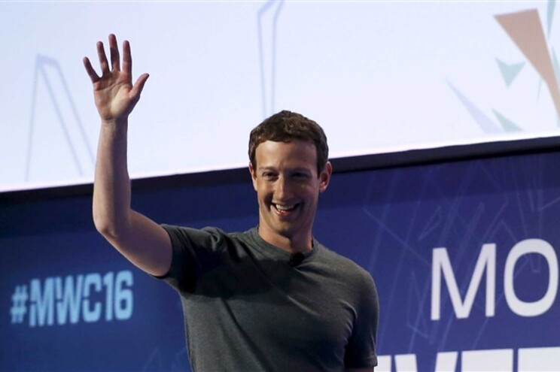
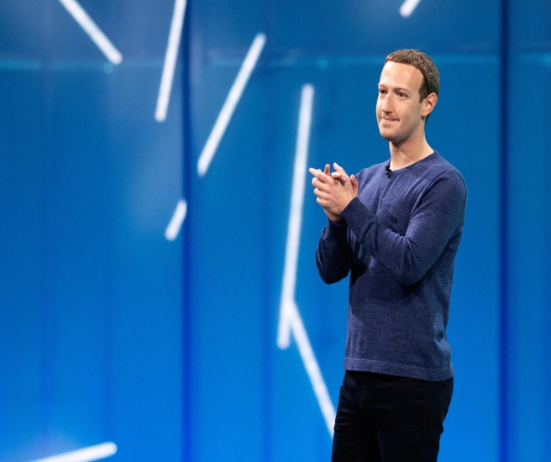
FIM!
Obrigado pela
atenção!
https://www.businessinsider.com/mark-zuckerberg-2020-fears-2017-5
https://www.istoedinheiro.com.br/investidores-querem-limitar-poder-de-zuckerberg-a-frente-do-facebook/

